Slide 1
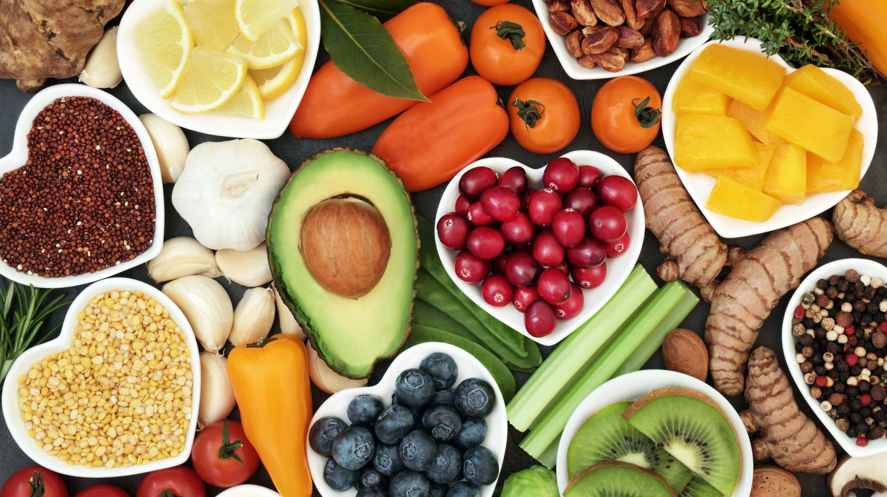
EN SUND DAG I 3.G
Modul 6a og 6b

Slide 2
Modul 6a og 6b
Mål med timen i dag og næste gang
I skal forklare hvorfor/hvorfor ikke jeres bud på en dagskost vil give et jævnt blodsukkersvar i løbet af dagen

Slide 3
Modul 6a og 6b
Emner at tage op i modulet:
Hvordan påvirkes blodsukkeret af indtag af fødevarer? Eksperimentel undersøgelse – hele modulet
Hvorfor vil jeres dagskost give et et jævnt blodsukkersvar i løbet af dagen? Hvad er der af ligheder i forsøget til jeres dagskost?
Hvordan foregår blodsukker regulering? Læse om teori, se film om teori

Slide 4
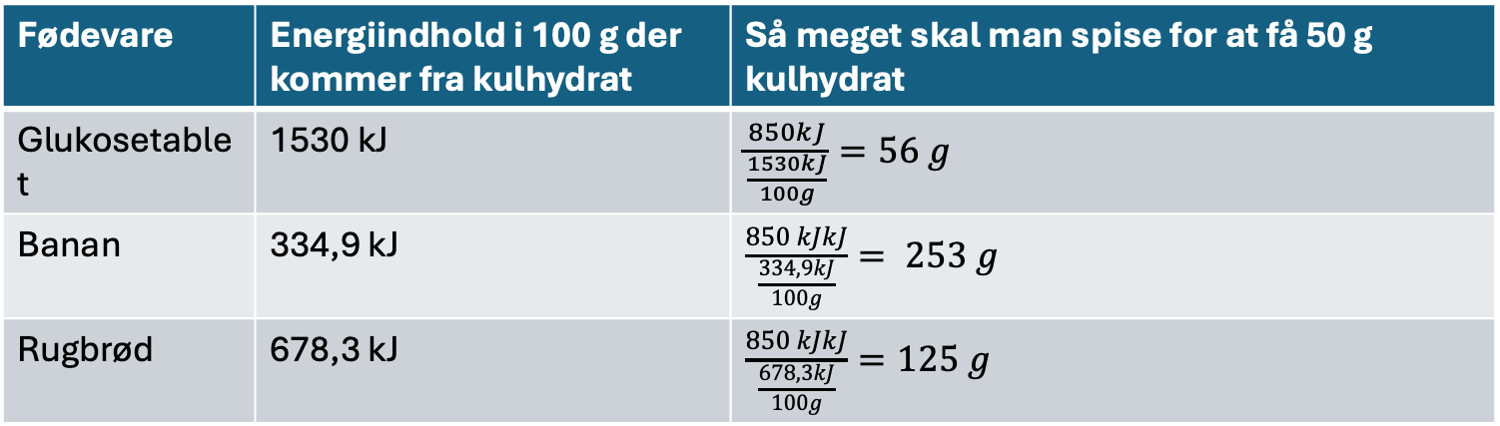
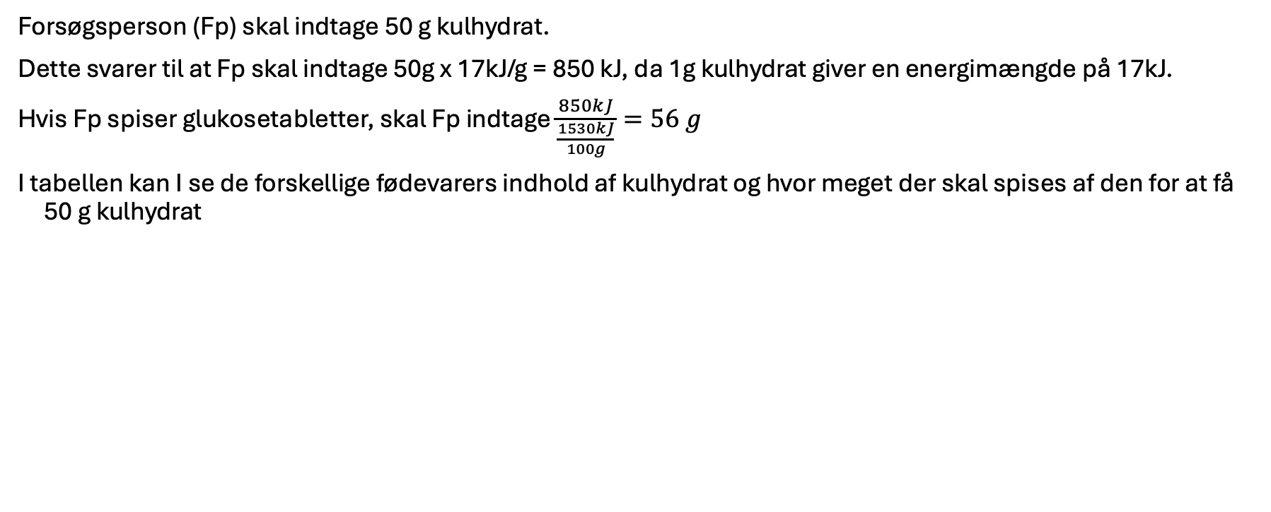
Forberedelse af forsøget
Forsøgsperson (Fp) skal indtage 50 g kulhydrat.
Dette svarer til at Fp skal indtage 50g x 17kJ/g = 850 kJ, da 1g kulhydrat giver en energimængde på 17kJ.
Hvis Fp spiser glukosetabletter, skal Fp indtage $\frac{850kJ}{\frac{1530kJ}{100g}}=56 g$
I tabellen kan I se de forskellige fødevarers indhold af kulhydrat og hvor meget der skal spises af den for at få 50 g kulhydrat
Fødevare | Energiindhold i 100 g der kommer fra kulhydrat | Så meget skal man spise for at få 50 g kulhydrat
Glukosetablet | 1530 kJ | $\frac{850kJ}{\frac{1530kJ}{100g}}=56 g$
Banan | 334,9 kJ | $\frac{850 kJkJ}{\frac{334,9kJ}{100g}}= 253 g$
Rugbrød | 678,3 kJ | $\frac{850 kJkJ}{\frac{678,3kJ}{100g}}=125 g$

Slide 5
Udførsel af forsøget
Mål forsøgspersonens blodsukker (mmol/L blod) ved hjælp af et glykometer (blodsukkermåler) og notér værdien til tiden nul i tabel
Forsøgspersonen indtager den afvejede fødevare i naturligt højt tempo (på ca. 10 min) og drikker undervejs vand til (200 mL)
Mål forsøgspersonens blodsukker så snart måltidet er indtaget og derefter hvert 15. min.
Mål forsøgspersonens blodsukker hvert kvarter indtil der er gået ca. 1½ time eller til det er stabilt. Ved alle målinger noteres tidspunkt og blodsukkerværdi, og alle resultater indføres i skemaet nedenfor og på tavlen.
NB! Det er vigtigt under forsøget at overholde labora­torieregler for arbejde med blod. Det vil sige forsøgspersonen skal stikke sig selv, rør ikke andres blod og indsaml med det samme brugte lancetter og andet 'blod-affald' i en beholder.

Slide 6
Forsøgets resultater
Tid i min Fødevare | 0 | 15 | 30 | 45 | 60 | 75 | 90
Glukose
Banan
Groft rugbrød

Slide 7
Diagrammer
Afbild resultaterne i et og samme koordinatsystem (brug excel), der viser blodglukosekoncentrationen som funktion af tiden. HUSK at give figuren en titel og en figurtekst, og skriv aksetitler på figuren.
Beskriv kort kurverne for de forskellige fødevarer – Hvad observerer du, medtag alle kurvens stigninger og fald og kommenter i forhold til tiden.

Slide 8
Diskussion
Forhold dig til forsøgsresultaterne - Er de som forventet i forhold til de pågældende fødevarers indhold af forskellige typer kulhydrat (mono-, di- og polysakkarider), protein og fedt?
Stemmer forsøgsresultaterne overens med tabel-værdier for GI? Hvorfor/hvorfor ikke?
Hvilke fejlkilder er der til forsøget?
Hvordan kan forsøget gøres bedre for at mindske fejlkilder?
Inddrag din teoretiske viden om blodsukkerregulering, når du ved hjælp af én udvalgt resultatkurve fra forsøget forklarer, hvordan hormonerne insulin og glukagon spiller en rolle i blodsukkerreguleringen. Brug så mange fagbegreber i din forklaring som du kan!
Tegn en skitse af en graf, hvis personen i forsøget havde haft diabetes og forklar hvorfor grafen ville se sådan ud
Hvordan vil I forvente at blodsukkeret vil påvirkes af jeres dagskost?

